Slide 1



Bildungszentrum für Technik Frauenfeld
Tag 13
OOP & Datenbanken
2. Juni 2023

Slide 2
Bildungszentrum für Technik Frauenfeld
Ablauf
Rückblick zwölfter Tag
Geometric Shapes
  Checkout & Deployment
  OOP – Theorie und Praxis
  Datenbanken
Evt. Übung Join (small_shop_demo)
Projektarbeit

Slide 3
Bildungszentrum für Technik Frauenfeld
Rückblick Webserver

Slide 4
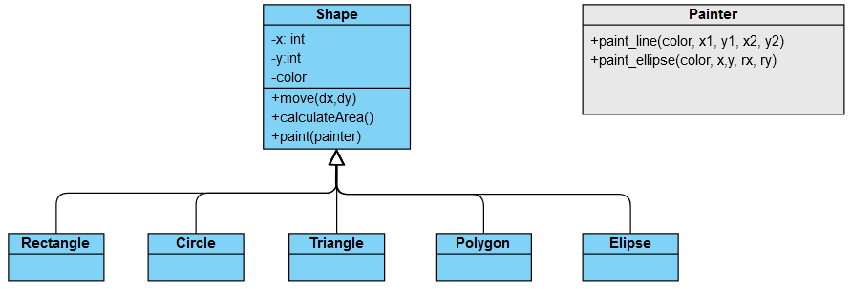
Bildungszentrum für Technik Frauenfeld
Geometric Shapes
Tag 7
Eigenes Git-Repository: github.com/MicCalo/B06_GeometryExcercise

Slide 5
Bildungszentrum für Technik Frauenfeld
Verbereitung
Repo auschecken (clone) oder Branch updaten (pull)
→ jetzt ist alles auf dem Master(-Branch)
Datenbank
  Erzeugen (Name=shapes)
  Befüllen (/Persistence/create_tables.sql)
  db_config.json anpassen
Laufen lassen

Slide 6
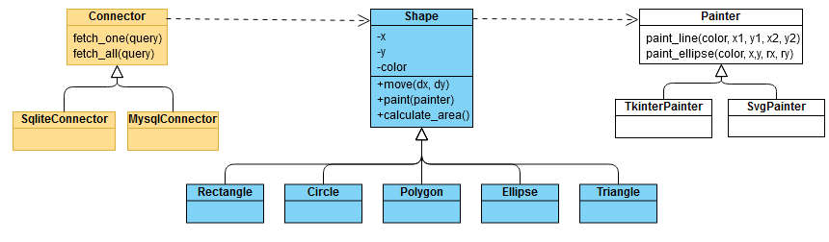
Bildungszentrum für Technik Frauenfeld
Full Picture

Slide 7
Bildungszentrum für Technik Frauenfeld
Polymorphie
Datenbank-Connector: MySQL & SQLite
Painter: Tkinter & SVG
Shapes – 5 zur Zeit
→ für hier zu Orthogonalität – Jeder Aspekt kann erweitert werden,
ohne die anderen Aspekte zu tangieren.
z. B. Neue Datenbank oder Anderer Painter

Slide 8
Bildungszentrum für Technik Frauenfeld
Walk-trough
Orte, wo Polymorphie auftritt:
  create_connector (erzeugen) und z. B. ShapePersistence (verwenden)
  show_tkinter und show_svg (erzeugen), dann in jeder Ableitung von Shape
Datenbanken:
  INSERT (Statement) und SELECT (Query mit fetch_all/fetch_one)

Slide 9
Bildungszentrum für Technik Frauenfeld
Hands-on
Mehr Shapes:
  Trapez (Höhe, Breite oben, Breite Unten)
  6-zackiger Stern (Radius)
  6-Eck (Radius)
  8-Eck (Radius)
  Kreis in Quadrat (Seitenlänge)
Inkl. Eintragen in der Datenbank
Inkl. Git-Branch

Slide 10
Bildungszentrum für Technik Frauenfeld
6-zackiger Stern & Sechseck
a = r * √3
^{r}/4
r
^{r}/4
https://de.wikipedia.org/wiki/Gleichseitiges_Dreieck

Slide 11
Bildungszentrum für Technik Frauenfeld
Achteck
a = r * 0.765
r * 1.847
https://www.redcrab-software.com/de/Rechner/Oktagon

Slide 12
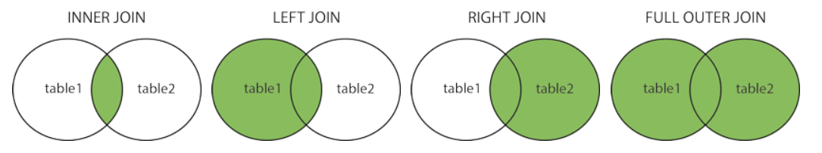
Bildungszentrum für Technik Frauenfeld
Join
INNER JOIN: Einträge, die in beiden Tabellen vorkommen
  z. B. Customers mit Orders
LEFT JOIN: Einträge, die links vorkommen, und ggf. Match der rechten Tabelle
  z. B. Customer mit und ohne Orders
RIGHT JOIN: Einträge, die rechts vorkommen, und ggf. Match der linken Tabelle
  Weniger relevant, kein Beispiel hier weil jeder Eintrag links ein Match rechts hat
  (→referenzielle Integrität)
FULL OUTER JOIN
  Noch weniger relevant

Slide 13
Bildungszentrum für Technik Frauenfeld
Übung Join
Datenbank small_shop_demo von Tag 8
Orders mit jeweiligem Customer
Orders mit jeweiligem Customer plus Shipment, falls bereits versendet

